Slide 1
ICS第二次小班课 10.15
TA：Wenhao Tang

Slide 2
安排
回课
讲一下这个slides和补充内容
讲上节课剩下的几个题
做和讲本节课的习题（最后一个大题可能要留到下次）

Slide 3
Contents
Floating Point
Machine Programming
Basics
Control
Procedures

Slide 4
Floating Point
表示方法（IEEE 754）
舍入规则与浮点运算
C语言中的浮点数

Slide 5
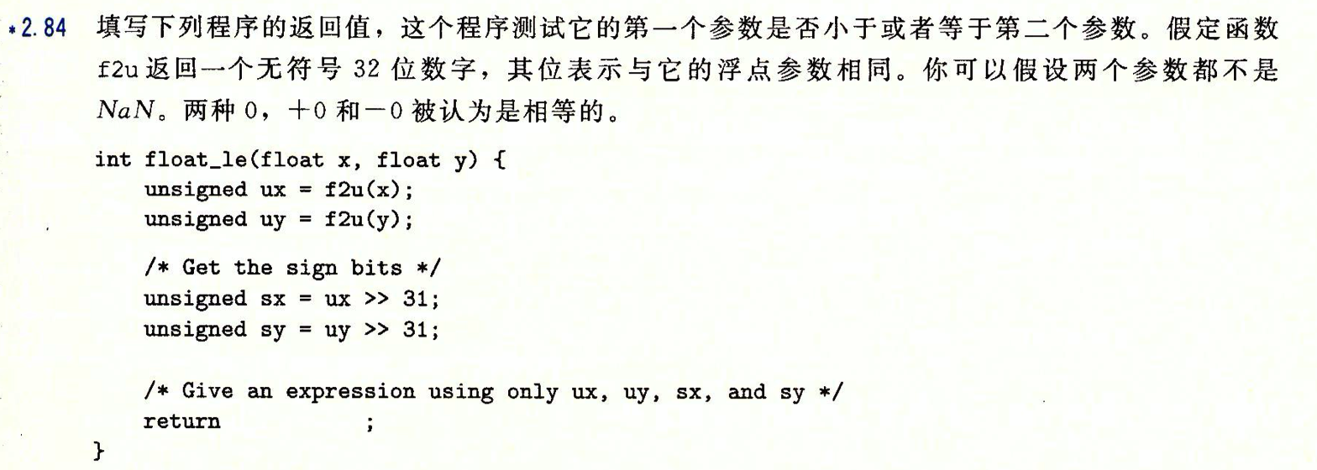
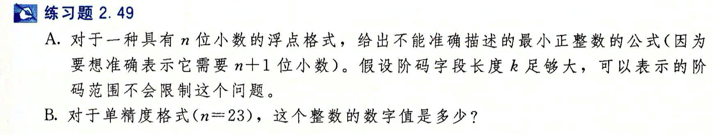
表示方法
浮点数比较可以借用无符号整数的比较
家庭作业2.84
参考解答：(sx && !sy) || (!sx && !sy && ux <= uy) || (sx && sy && ux >= uy) || ((ux << 1 == 0 && uy << 1 == 0)
浮点数小数部分二进制位与相应的整数二进制位的关系
练习题2.49

Slide 6
舍入规则与浮点运算
round to even
向更接近的一方舍入
一样近时(被舍入的部分是10000)，向让结果是偶数的方向舍入
加法无结合律，乘法无结合律和分配律
单调性成立，但要带上等于号
注意inf和NaN的比较规则
(-inf) + (inf) = NaN
inf == inf
NaN != NaN
Notes:
这里round to even的意思是或许可以拿课件里的这个三位舍入的图来讲一讲舍入的时候都看什么，怎么看

Slide 7
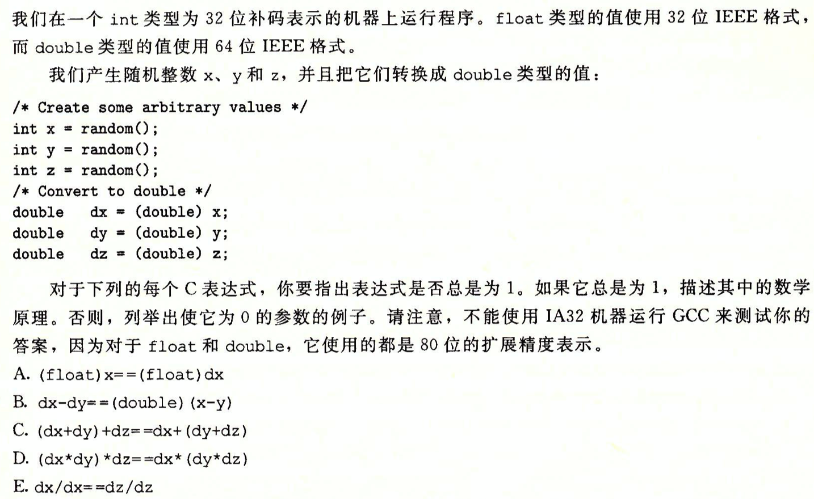
C语言中的浮点数
注意强制类型转换的精度问题
int / float → double 可以保留精确的数值
double / float → int 溢出的情况C标准并没有规定，Intel指定为整数不确定值10…0
练习：家庭作业2.89
A：正确
B：取y为INT_MIN
C：正确
D：浮点数乘法精度可能不一致
E：为0时会得到NaN

Slide 8
Machine Programming
基础知识
数据传送指令
算术和逻辑操作
条件分支与循环
栈与函数调用

Slide 9

基础知识
寄存器
特殊寄存器：%rsp % rax %rdi %rsi
64位和32位比较常用
生成4字节指令的数字会把高位4个字节置为0；1 or 2字节不变
操作数的格式
立即数与存储器的绝对寻址的区别（$）
基址和变址寄存器都是64位寄存器（x86-64）
比例因子必须是1,2,4,8
Notes:
关于编译器，汇编器，链接器，推荐大家阅读教材3.2节。链接器在第6章会进一步学习

Slide 10
数据传送指令
注意指令的一些细节
常规的movq只能以表示为32位补码数字的立即数作为源操作数，做符号扩展
movabsq可以用任何64位立即数值作为源操作数，只能以寄存器作为目的
MOVZ、MOVS类指令以寄存器或内存地址作为源，以寄存器作为目的
cltq把%eax符号拓展至%rax，没有操作数
判断下列指令是否合法
(1) movl $0x400010, $0x800010
(2) movl $0x400010, 0x800010
(3) movl 0x400010, 0x800010
(4) movq $-4, (%rsp)
(5) movq $0x123456789AB, %rax
(6) movabsq $0x123456789AB,%rdi
(7) movabsq $0x123456789AB,16(%rcx)
(8) movq 8(%rsp),%rip
(1) 不正确，目的不能是立即数
(2) 正确
(3) 不正确，两个操作数不能同时是内存地址
(4) 正确
(5) 不正确，这里要用movabsq
(6) 正确
(7) 不正确，movabsq的目标地址必须是整数寄存器
(8) 不正确，不能用mov向%rip中传入数据

Slide 11
算术与逻辑操作
leaq：写入地址，也可以用于计算数值
Q：移位操作的移位量如何确定？
立即数，或者单字节寄存器%cl（练习题3.9）
Q：清零寄存器的一种可选方式？
xor REG REG（练习题3.11）
特殊的运算
128位乘法：一个参数在%rax中，另一个参数作为源操作数，结果低64位存放在%rax，高64位存放在%rdx
128位除法：128位被除数高64位在%rdx，低64位在%rax；商存于%rax，余数存于%rdx
cqto：%rax符号拓展至%rdx

Slide 12
条件分支与循环
Q：什么是直接跳转，什么是间接跳转？
A：直接跳转的跳转目标作为指令的一部分编码，以标号给出 jmp .L1
间接跳转的目标从寄存器或者内存中读出 jmp *%rax（P139）
Q：jmp *%rax 与 jmp *(%rax)的区别？
A： jmp %rax以寄存器中的值作为跳转目标
jmp *(%rax)以寄存器中的值作为地址，从内存中读出跳转目标（P139）
Q：(判断) CMOV类指令和MOV类指令相同，都可以以内存地址作为传送目标
A：错误，条件传送的两个操作数分别为：寄存器和内存地址S、目的寄存器R（P146）
Q：条件传送支持传送多长的数据？
A：16位、32位、64位，不支持单字节的条件传送（P146）

Slide 13
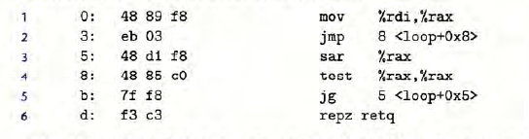
条件分支与循环
跳转指令的一种编码——PC相对寻址
第二行，欲跳转到0x8处，此时PC的值是0x5（下一条指令），PC相对寻址使用 跳转指令起始地址 – 当前PC值 的结果来编码
第五行类似，不过 5 – d 为负数，用补码表示
多字节时，注意大小端和相邻指令的地址

Slide 14
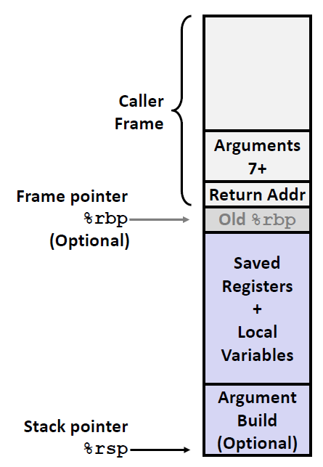
栈与函数调用
栈帧的结构
调用函数前，首先从后往前压参数入栈（多于6个时）
然后call指令会把返回地址（下一条指令的地址）压入栈
接下来的栈帧归由调用的函数管辖
返回之前，会首先清空被调用函数使用的栈帧，再调用ret
栈上的数据存储
Q：何时使用栈存放局部变量？
寄存器不够
对某个局部变量取址
要求能够用指针访问的局部变量（结构、数组）
Q：栈上数据的对齐规则？
传递参数时8字节对齐（栈帧16字节对齐）

Slide 15
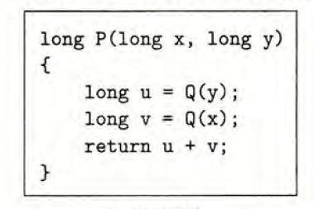
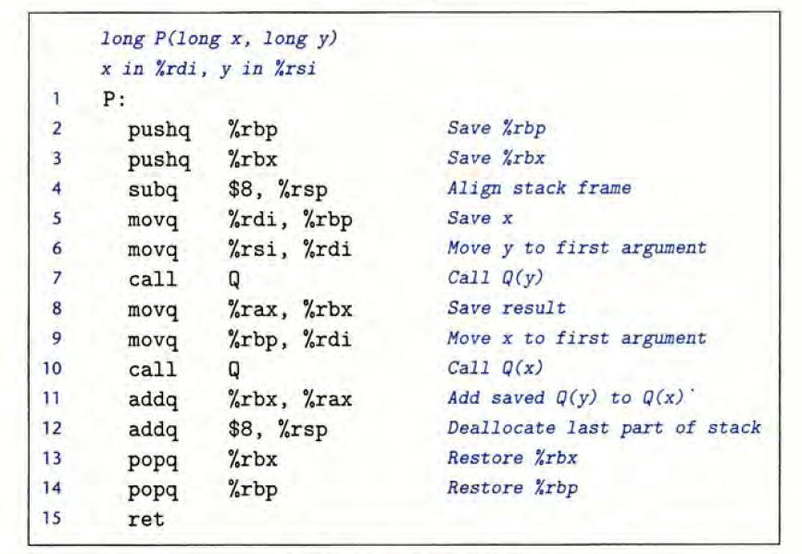
栈与函数调用
“调用者保存”与“被调用者保存”（使用惯例）
“callee saved”指的是，如果这个函数被别的函数调用，在运行的开头和结尾，这些寄存器的值必须保持一致；尽管它们的值在运行过程中可以有变化。%rbp, %rbx, %r12-%r15
“caller saved”指的是，如果当前函数要调用其他函数，由于任何过程都可以修改它们，所以当前函数要先把这些寄存器保管好
右侧代码的2-3行、13-14行
因为5、8行使用了这两个被调用者保存寄存器
Notes:
感觉这个话题讲一讲书上的例子会直观一点

